Slide 1
Trường Tiểu học Chu Văn An
CHÀO MỪNG CÁC THẦY CÔ GIÁO
VỀ DỰ GIỜ LỚP 4E
Môn : HOẠT ĐỘNG TRẢI NGHIỆM
Giáo viên: Nguyễn Thị Thu Hương

Slide 2
CHÀO MỪNG CÁC EM HỌC SINH ĐẾN VỚI BÀI GIẢNG HÔM NAY!

Slide 3
KHỞI ĐỘNG
Các em xem video về tiêu dùng thông minh và trả lời câu hỏi: “Video đã giúp em hiểu thêm điều gì?”

Slide 4
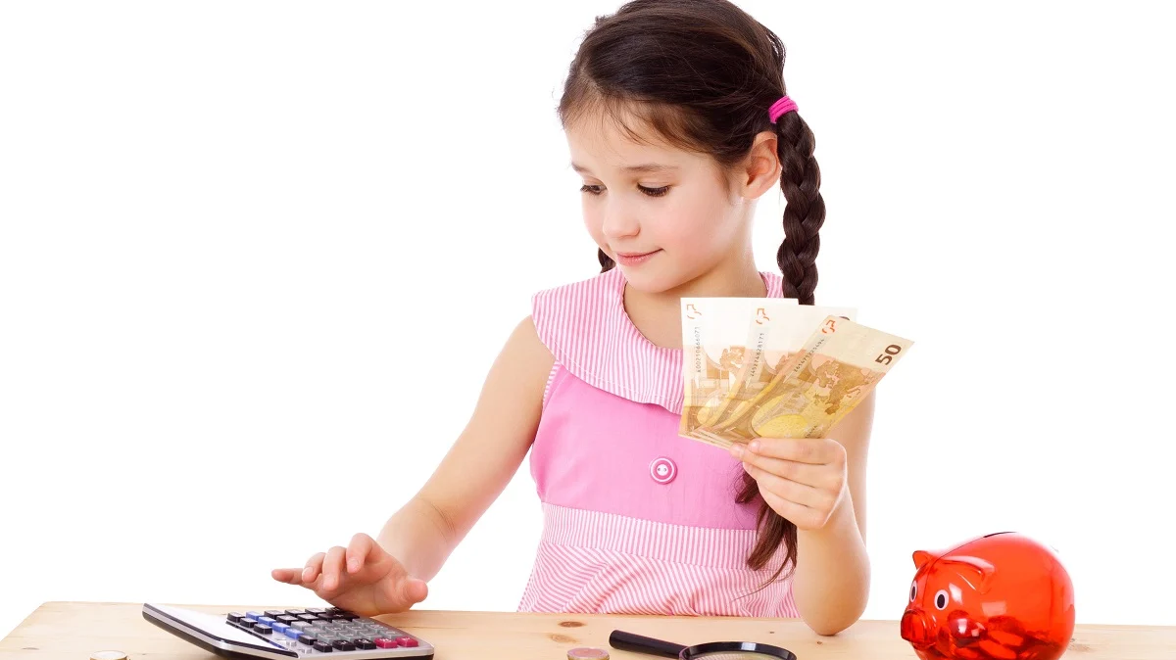
GỢI Ý TRẢ LỜI:
Video đã giúp em hiểu hơn về cách thức chi tiêu thông minh, hợp lí để phù hợp với điều kiện của bản thân và gia đình

Slide 5
CHỦ ĐỀ 5:
NGHỀ TRUYỀN THỐNG QUÊ HƯƠNG
TUẦN 20 – TIẾT 2:
MUA SẮM THÔNG MINH
HOẠT ĐỘNG 3,4

Slide 6
Hoạt động 3: So sánh giá các mặt hàng phổ biến
NỘI DUNG BÀI HỌC
Hoạt động 4: Thực hành mua sắm thông minh

Slide 7
HOẠT ĐỘNG 3: SO SÁNH GIÁ CÁC MẶT HÀNG PHỔ BIẾN

Slide 8
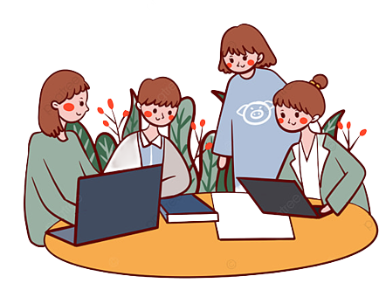
Các em hãy chia sẻ với bạn trong nhóm về kết quả khảo sát đã thực hiện khi các em cùng người thân đi khảo giá các mặt hàng phổ biến trong sinh hoạt hàng ngày của gia đình mình ở tuần trước.
HOẠT ĐỘNG THEO NHÓM

Slide 9
Nhận xét và so sánh về giá các mặt hàng phổ biến
Các em quan sát Bảng số liệu minh họa kết quả khảo sát (SGK – tr.58) và thực hiện yêu cầu:

Slide 10
Gợi ý câu trả lời:
Mặt hàng ở tạp hóa rẻ hơn ngoài chợ. Vì thế, chúng ta nên tiêu dùng một cách hợp lý, tránh mua phải nơi bị đắt giá.

Slide 11
Em đã đi khảo sát cùng với ai?
Các em trả lời những câu hỏi tương tác sau:
Em đã khảo sát bao nhiêu địa điểm? Đó là những địa điểm nào?
Em đã khảo sát bao nhiêu mặt hàng? Vì sao em lại chọn khảo sát những mặt hàng đó?

Slide 12
Em có gặp những khó khăn gì khi đi khảo sát không?
Các em trả lời những câu hỏi tương tác sau:
Với mỗi mặt hàng, em hãy so sánh giá ở các địa điểm khác nhau. Em thấy có sự chênh lệch không? Em có nhận xét gì về giá của mặt hàng ở các địa điểm?

Slide 13
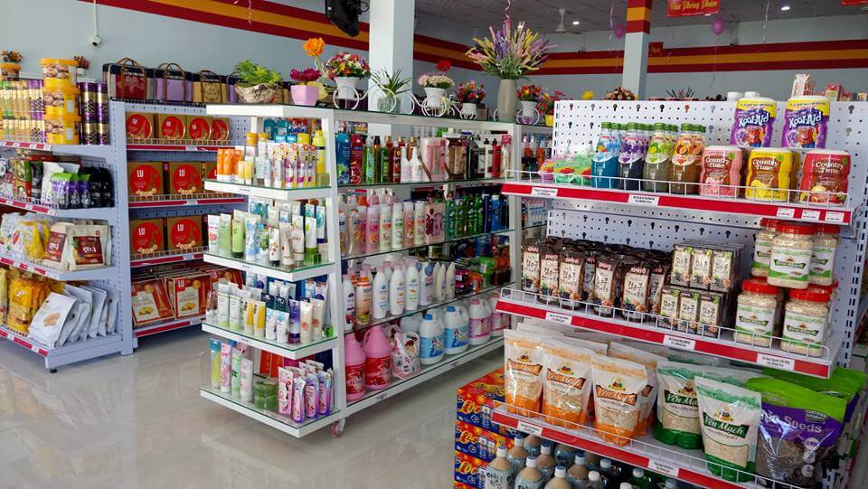
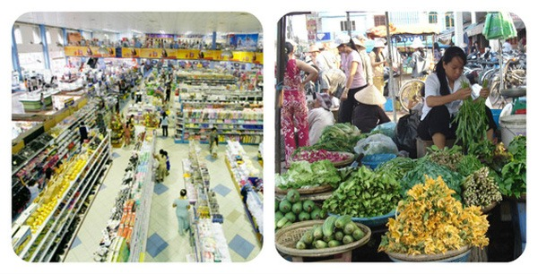
KẾT LUẬN
Những mặt hàng phổ biến trong sinh hoạt hàng ngày của gia đình như: gạo, các loại thực phẩm (thịt, cá, rau,...), dầu ăn, các loại gia vị, các loại hóa mĩ phẩm (nước rửa bát, bột giặt, dầu gội,...).
Đây là những mặt hàng cần thiết và được bán ở nhiều nơi như: chợ, tạp hóa, siêu thị,...

Slide 14
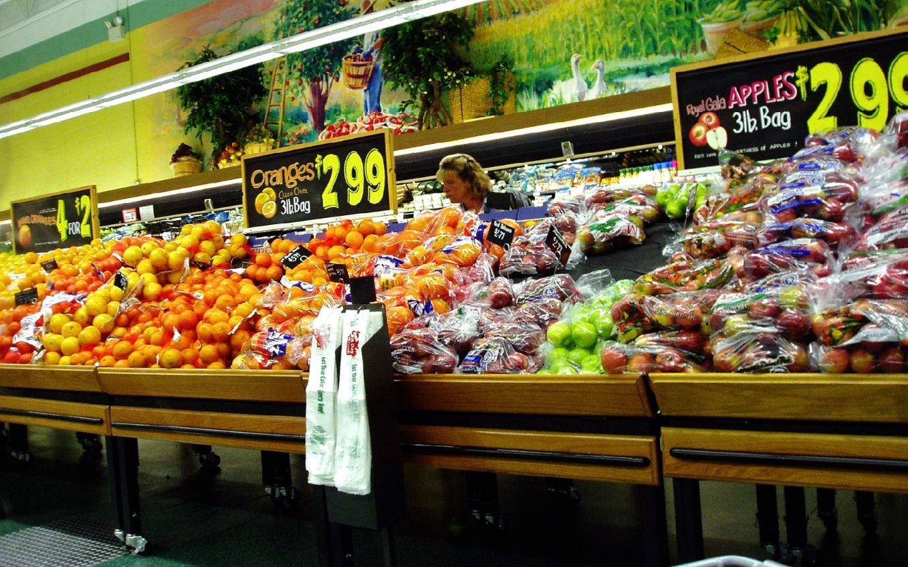
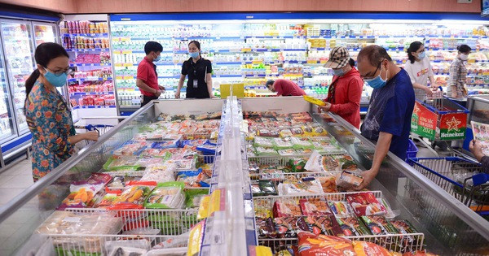
KẾT LUẬN
Giá của các mặt hàng sẽ có sự chênh lệch giữa các nơi bán khác nhau.
Chúng ta cần khảo sát giá của các mặt hàng để lựa chọn được nơi có mức giá tốt, giúp tiết kiệm cho gia đình.

Slide 15
HOẠT ĐỘNG 4:
THỰC HÀNH MUA SẮM THÔNG MINH

Slide 16
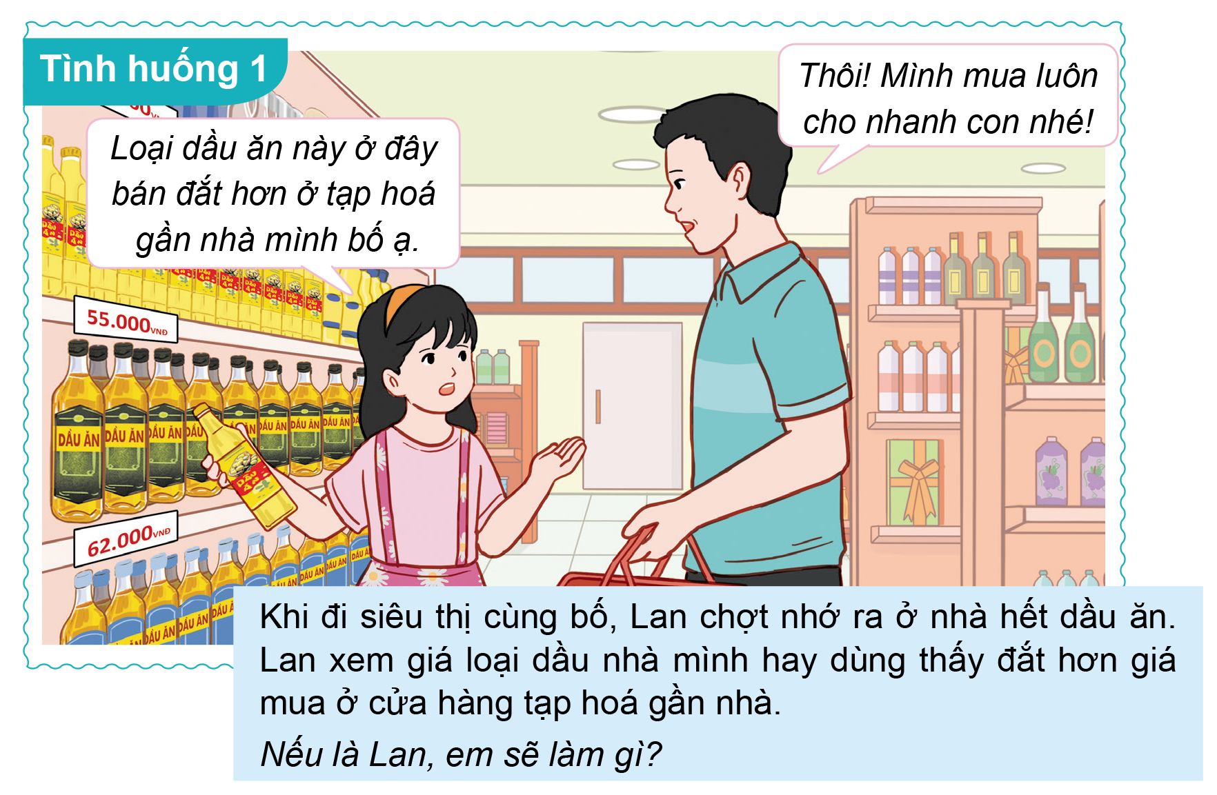
Hoạt động nhóm: Các nhóm quan sát tranh (SGK – tr.59) và thảo luận về cách xử lí tình huống bằng cách đóng vai trong các tình huống đó:

Slide 17
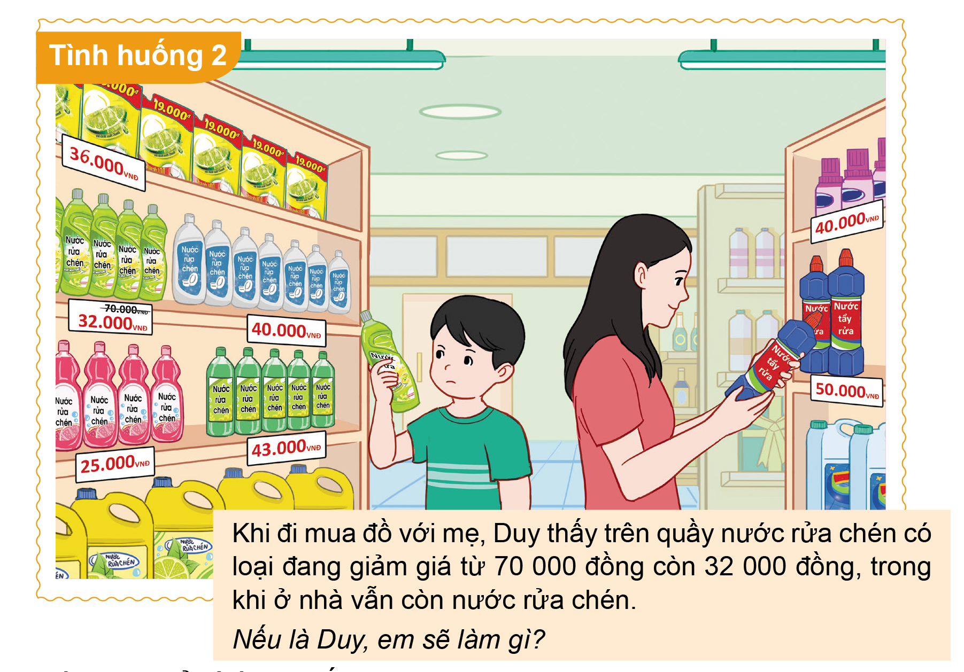
Hoạt động nhóm: Các nhóm quan sát tranh (SGK – tr.59) và thảo luận về cách xử lí tình huống bằng cách đóng vai trong các tình huống đó:

Slide 18
HƯỚNG DẪN THỰC HIỆN CỤ THỂ
Các nhóm thảo luận cách xử lí, phân công đóng vai và chuẩn bị lời thoại cho các thành viên.
Cả lớp chia thành 2 nhóm, mỗi nhóm được giao xử lí một tình huống

Slide 19
GỢI Ý CÂU TRẢ LỜI
Tình huống 1: Nếu là Lan, em sẽ khuyên bố mua chỗ rẻ hơn.
Tình huống 2: Khi được giảm giá, em nên mua về để dùng dần

Slide 20
Các nhóm lần lượt lên đóng vai xử lí tình huống trước lớp, trong khi đó các nhóm khác nhận xét về cách xử lí tình huống và phần đóng vai của nhóm bạn

Slide 21
Các em hãy chia sẻ bài học về mua sắm thông minh rút ra được sau khi xử lí tình huống
Qua 2 tình huống trên, bài học rút ra được là phải có kế hoạch chi tiêu và mua đồ hợp lý.

Slide 22
KẾT LUẬN
Mua sắm thông minh giúp chúng ta chọn mua được những hàng hóa phù hợp với chi phí hợp lí, giúp tiết kiệm cho gia đình.
Các em hãy áp dụng những điều học được từ bài học hôm nay vào họat động mua sắm hàng ngày với người thân nhé!

Slide 23
Ôn lại các kiến thức đã học hôm nay.
Trò chuyện với người thân về những khảo sát và đánh giá của nhóm em hoặc của các nhóm khác trong lớp về việc xử lí tình huống mua sắm
HƯỚNG DẪN VỀ NHÀ

Slide 24
CẢM ƠN TẤT CẢ CÁC EM HỌC SINH ĐÃ CHÚ Ý LẮNG NGHE!

